Slide 1

MOJA ŽUPANIJA
BRODSKO-POSAVSKA ŽUPANIJA
Vesna Pandurić, OŠ Ivan Filipović, V. Kopanica

Slide 2
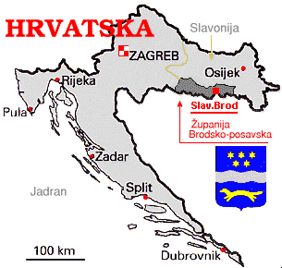
REPUBLIKA HRVATSKA
Živimo u RH
Glavni grad RH je Zagreb

Slide 3
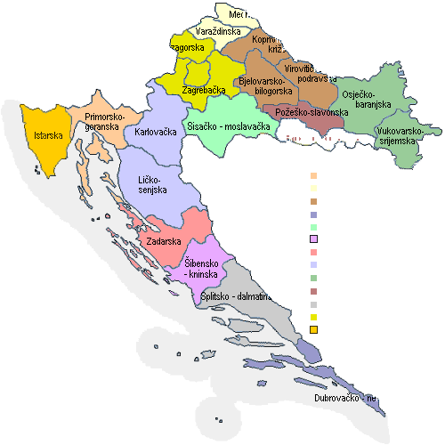
Hrvatska je podijeljena na 21 županiju, a jednu od njih čini grad Zagreb.

Slide 4
BRODSKO-POSAVSKA ŽUPANIJA
Brodsko-posavska županija jedna je od najužih i
najdužih županija.
Na čelu županije je ŽUPAN.

Slide 5
Smještena je u južnom dijelu slavonske nizine, na prostoru između planine:
Psunja,
Požeškog i
Diljskog gorja sa sjevera te
rijeke Save s juga.

Slide 6


GRB ZASTAVA

Slide 7
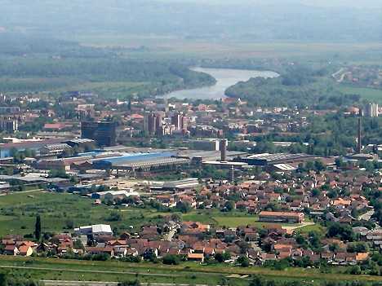
SLAVONSKI BROD
Slavonski Brod je središte Brodsko
posavske županije.
Po veličini
7. grad
u Hrvatskoj.

Slide 8
Županija je podijeljena na:
2 grada: Slavonski Brod i
Nova Gradiška,
26 općina.
GRADOM upravlja GRADONAČELNIK.
OPĆINOM upravlja NAČELNIK.

Slide 9
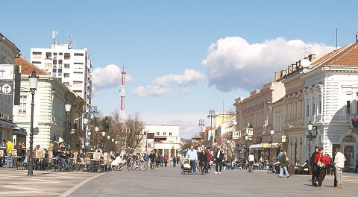
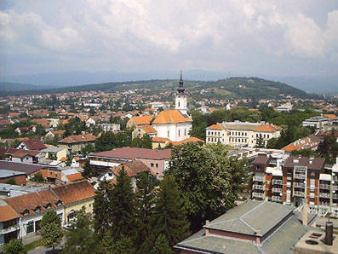
NOVA GRADIŠKA
SLAVONSKI BROD
59 141 stanovnika
14 196 stanovnika

Slide 10
PROMETNA POVEZANOST
Autocesta Lipovac-Zagreb,
željeznički promet,
rijeka Sava.

Slide 11
GOSPODARSTVO
Holding Đuro Đaković – metalurgija
Oriolik d.d. Oriovac
Slavonija drvna industrija

Slide 12
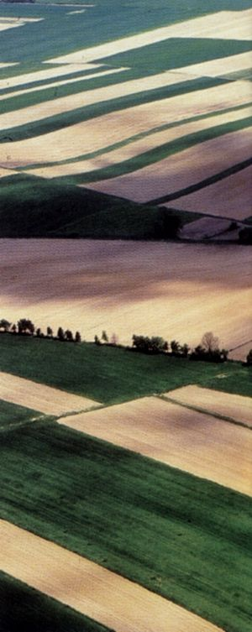
Poljoprivredna proizvodnja:
- ratarstvo,
- stočarstvo,
- svinjogojstvo,

Slide 13

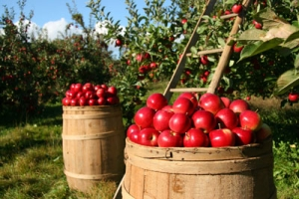
- vinogradarstvo,
- voćarstvo.

Slide 14
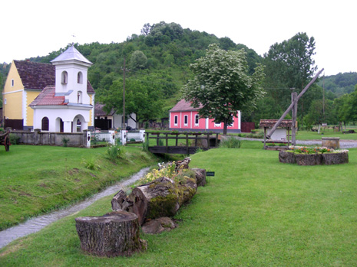
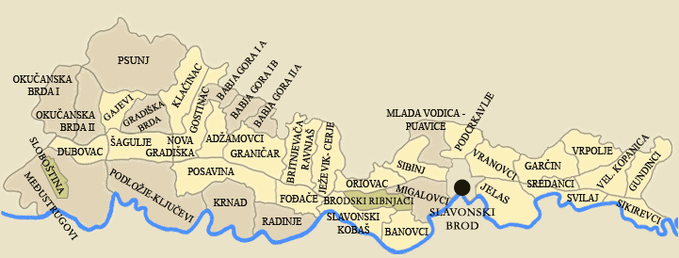
TURIZAM
SEOSKI TURIZAM
LOVNI TURIZAM
LOVNA KARTA

Slide 15
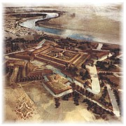
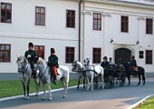
KULTURNA BAŠTINA BRODSKO-POSAVSKE ŽUPANIJE
TVRĐAVA BROD

Slide 16
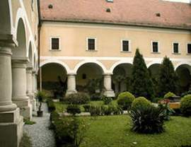
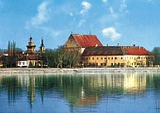
FRANJEVAČKI SAMOSTAN, SLAVONSKI BROD

Slide 17
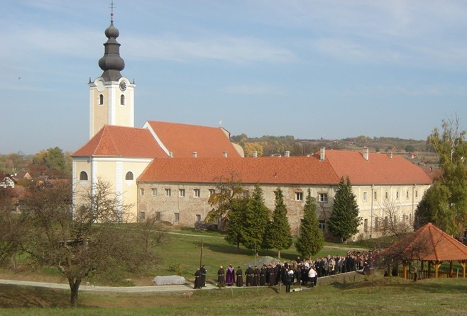
FRANJEVAČKI SAMOSTAN U CERNIKU

Slide 18


KUĆA BRLIĆEVIH

Slide 19

SPOMEN GALERIJA IVANA MEŠTROVIĆA, VRPOLJE

Slide 20
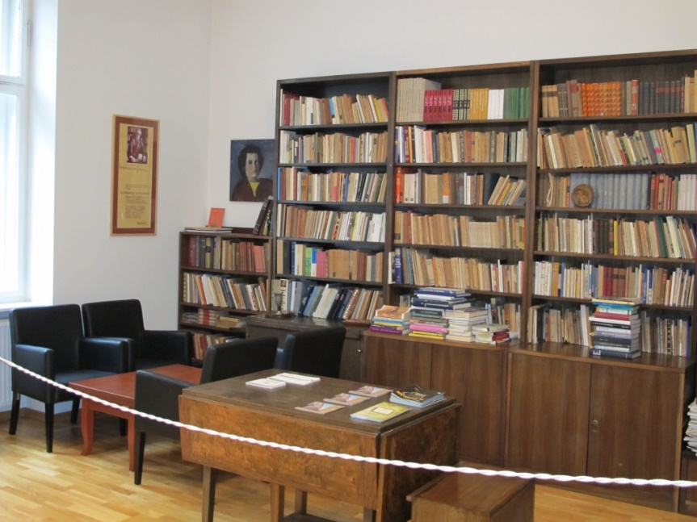
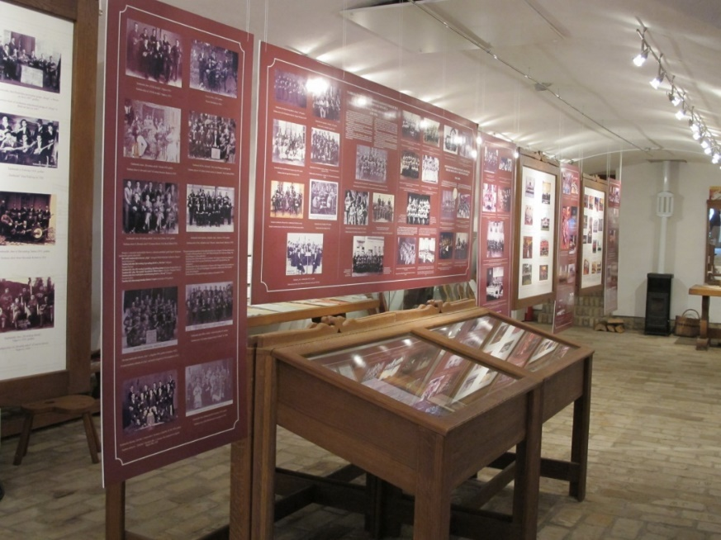
SPOMEN DOM DRAGUITNA TADIJANOVIĆA, SLAVONSKI BROD

Slide 21
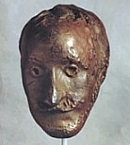
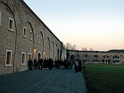
GALERIJA RUŽIĆ

Slide 22

POZDRAV IZ SLAVONSKOG BRODA!

